Slide 1
都道府県クイズ
玉井中 社会科部

Slide 2
これから、各都道府県に 関する、３つのヒントと シルエットを出します。
どこの都道府県か、
答えてください。

Slide 3
第１問
○東北地方にあります。
○りんごが特産品です。
○ねぶた祭りも有名です。

Slide 4
その形は、

Slide 5
答え
青森県

Slide 6
第２問
○中部地方にあります。
○ぶどうが特産品です。
○富士山も有名です。

Slide 7
その形は、

Slide 8
答え
山梨県

Slide 9
第３問
○東北地方にあります。
○笹かまぼこが特産品です。
○伊達政宗は有名です。

Slide 10
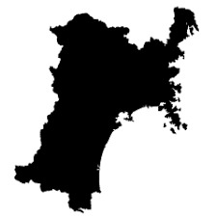
その形は、

Slide 11
答え
宮城県

Slide 12
第４問
○近畿地方にあります。
○真珠が特産品です。
○伊勢神宮で有名です。

Slide 13
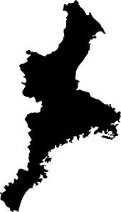
その形は、

Slide 14
答え
三重県

Slide 15
第５問
○ジャガイモが特産品です。
○牧場のイメージです。
○雪まつりも有名です。

Slide 16
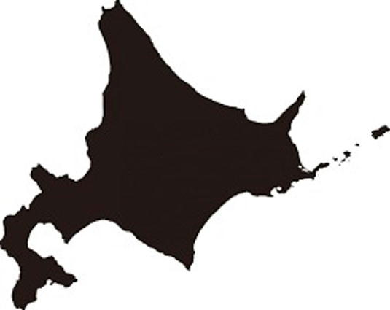
その形は、

Slide 17
答え
北海道

Slide 18
第６問
○九州地方にあります。
○明太子は特産品です。
○ 金印が発見された場所です。

Slide 19
その形は、

Slide 20
答え
福岡県

Slide 21
第７問
○中国・四国地方にあります。
○お好み焼きが名物です。
○ 厳島神社は有名です。

Slide 22
その形は、

Slide 23
答え
広島県

Slide 24
第８問
○近畿地方にあります。
○淡路島もこの県です。
○ 姫路城が有名です。

Slide 25
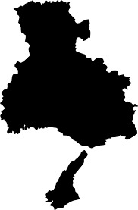
その形は、

Slide 26
答え
兵庫県

Slide 27
第９問
○中部地方にあります。
○コシヒカリが特産品です。
○ 佐渡島もこの県です。

Slide 28
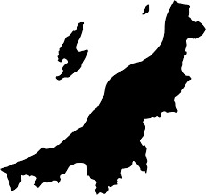
その形は、

Slide 29
答え
新潟県

Slide 30
第１０問
○近畿地方にあります。
○大仏は有名です。
○ 平城京がありました。

Slide 31
その形は、

Slide 32
答え
奈良県

Slide 33
第１１問
○中部地方にあります。
○りんごが特産品です。
○ 最大の内陸県です。

Slide 34
その形は、

Slide 35
答え
長野県

Slide 36
第１２問
○関東地方にあります。
○いちごが特産品です。
○ 日光東照宮も有名です。

Slide 37
その形は、

Slide 38
答え
栃木県

Slide 39
第１３問
○関東地方にあります。
○ピーナッツが特産品です。
○ 東京ﾃﾞｨｽﾞﾆｰﾗﾝﾄﾞは有名です。

Slide 40
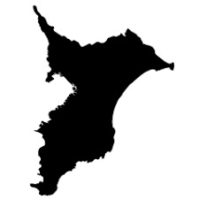
その形は、

Slide 41
答え
千葉県

Slide 42
第１４問
○中国・四国地方にあります。
○二十世紀梨が特産品です。
○ 砂丘で有名です。

Slide 43
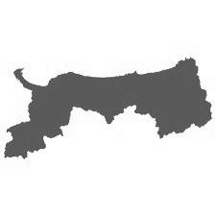
その形は、

Slide 44
答え
鳥取県

Slide 45
第１５問
○中部地方にあります。
○茶が特産品です。
○ 富士山は有名です。

Slide 46
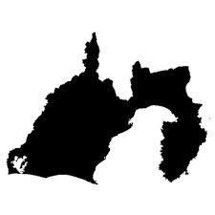
その形は、

Slide 47
答え
静岡県

Slide 48
第１６問
○九州地方にあります。
○スイカが特産品です。
○ 阿蘇山は有名です。

Slide 49
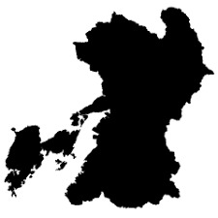
その形は、

Slide 50
答え
熊本県

Slide 51
第１７問
○近畿地方にあります。
○金閣で有名です。
○ 平安京がありました。

Slide 52
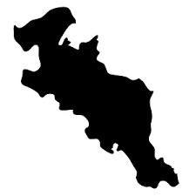
その形は、

Slide 53
答え
京都府

Slide 54
第１８問
○中部地方にあります。
○能登半島が有名です。
○ 加賀百万石で有名です。

Slide 55
その形は、

Slide 56
答え
石川県

Slide 57
第１９問
○関東地方にあります。
○納豆が特産品です。
○はくさいも特産品です。

Slide 58
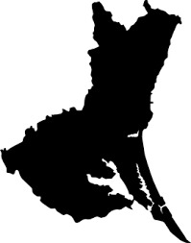
その形は、

Slide 59
答え
茨城県

Slide 60
第２０問
○東北地方にあります。
○わんこそばが特産品です。
○中尊寺金色堂で有名です。

Slide 61
その形は、

Slide 62
答え
岩手県

Slide 63
第２１問
○中国・四国地方にあります。
○いよかんが特産品です。
○道後温泉も有名です。

Slide 64
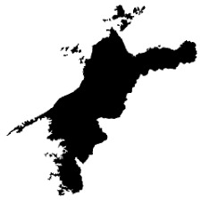
その形は、

Slide 65
答え
愛媛県

Slide 66
第２２問
○近畿地方にあります。
○たこ焼きが有名です。
○大山古墳も有名です。

Slide 67
その形は、

Slide 68
答え
大阪府

Slide 69
第２３問
○九州地方にあります。
○さとうきびは特産品です。
○首里城が有名です。

Slide 70
その形は、

Slide 71
答え
沖縄県

Slide 72
第２４問
○中国・四国地方にあります。
○讃岐うどんが特産品です。
○面積が一番小さい県です。

Slide 73
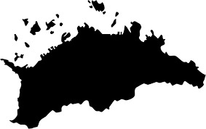
その形は、

Slide 74
答え
香川県

Slide 75
第２５問
○九州地方にあります。
○さつまいもが特産品です。
○ 桜島も有名です。

Slide 76
その形は、

Slide 77
答え
鹿児島県

Slide 78
以上で、
都道府県クイズは
終わりです。
地方名と位置を、
ぜひ覚えてください。

Slide 79
では、また会いましょう。
社会科 ｎ

